Slide 1
LIDERAZGO TRANSFORMACIONAL, TIPOS DE PODER, TÁCTICAS DE INFLUENCIA
SESIÓN
04
Liderazgo transformacional
Tipos de poder en el liderazgo
Tácticas de influencia

Slide 2
/ INTRODUCCIÓN
Identificarás los atributos humanos dentro del estilo de liderazgo transformacional con un enfoque empresarial con la finalidad de humanizar el cumplimiento de objetivos.
Desarrollarás capacidades de fortalecer la autoestima de los colaboradores a tu cargo, utilizando herramientas científicas de la psicología social.

Slide 3
/ LIDERAZGO TRANSFORMACIONAL

Slide 4
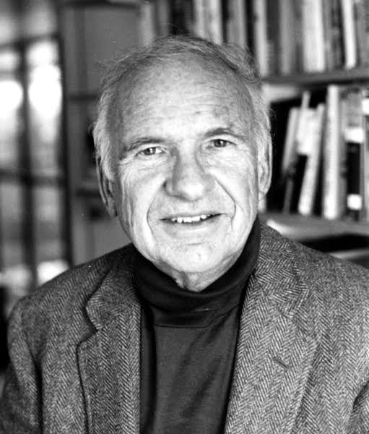
/ LIDERAZGO TRANSFORMACIONAL
¿QUÉ ES EL LIDERAZGO TRANSFORMACIONAL?
El liderazgo transformacional se puede entender como el liderazgo que crea un cambio valioso y positivo en los seguidores.
El líder aumenta la motivación, la moral y el rendimiento de su grupo de seguidores.
Proceso en el cual el líder motiva constantemente a su equipo a alcanzar su máximo desarrollo profesional y personal.
Se estimula la interacción intelectual, en donde el colaborador aporta en sus ideas y en las mejoras de los procesos.
James MacGregor Burns

Slide 5
/ LIDERAZGO TRANSFORMACIONAL
CARACTERÍSTICAS DEL LIDERAZGO TRANSFORMACIONAL
Personalización
(ofrecer soluciones personalizadas a cada miembro del equipo, con base en las necesidades, expectativas y motivaciones de cada colaborador.)
Creatividad
(Estimulación de la libertad para que exploren alternativas novedosas a los problemas y ofreciéndoles desafíos constantes que contribuyan a la mejora continua individual y organizacional.)
LIDERAZGO TRANSFORMACIONAL
Ejemplo
(Para conseguir el respeto y la confianza de los miembros del equipo, los responsables del área necesitan convertirse en un ejemplo a seguir.)
Inspiración
(Es la capacidad del responsable del área para transmitir y contagiar su energía y entusiasmo al equipo.)
Notes:
Nota: Se puede hacer un ejercicio para que los alumnos identifiquen qué características deben trabajar para mejorarla y cómo lo harían

Slide 6
/ LIDERAZGO TRANSFORMACIONAL
¿CÓMO SER UN LÍDER TRANSFORMACIONAL?
Establecer un objetivo común
Cuidar del equipo
Crear relaciones de confianza
Reconfortar el fracaso
Practicar la escucha activa
Notes:
Nota: La forma correcta de activar este modelo de Liderazgo, es conociendo al equipo, para ello dedicarle tiempo a la escucha activa de manera individual es importante en este modelo, es un liderazgo de acompañamiento y de cercanía con los miembros de su equipo.

Slide 7
/ LIDERAZGO TRANSFORMACIONAL
VENTAJAS Y DESVENTAJAS DEL LIDERAZGO TRANSFORMACIONAL
Desventajas
Ventajas
Desarrollo de habilidades sociales
Aumento de la autoestima de los colaboradores
Los resultados son visibles a largo plazo
Menor costo, porque disminuye la rotación del personal
No todos los líderes pueden ser transformadores
Aprendizaje corporativo
Notes:
Nota: Las características de personalidad para insertar este modelo de liderazgo en la organización se puede complicar debido a los rasgos de personalidad de los profesionales que lideran las áreas de trabajo, dado que es un modelo con características de cercanía y no todos los profesionales se acomodan/adaptan a este modelo

Slide 8
/ TIPOS DE PODER EN EL LIDERAZGO

Slide 9

/ TIPOS DE PODER EN EL LIDERAZGO
¿A QUÉ SE REFIERE EL PODER EN EL LIDERAZGO?
Es la capacidad de influir en la conducta de otra persona.
Notes:
Nota: Esta capacidad la tenemos todos, pero muchas veces su manifestación es de manera inconsciente, por lo que su manifestación no es saludable, por eso es importante conocer a los miembros del equipo para saber qué manifestación de poder realizar y sea una relación saludable

Slide 10
/ TIPOS DE PODER EN EL LIDERAZGO
Poder legítimo:
Poder del conocimiento:
Poder de referencia:
Poder coercitivo:
Poder de recompensa:
Consecuencia del puesto
Años de experiencia - consultor
Carisma propio
Posibilidad de castigar/sancionar
La posibilidad de otorgar una recompensa a alguien
Es la postura de autoridad que gana una persona por ocupar un cargo con personas subordinadas.
Es cuando un profesional gana prestigio/reconocimiento por los años de experiencia y las personas confían en su opinión
Estimular con las propias obras la imitación de los demás.
Se refiere a la capacidad de un individuo para influenciar sobre los demás por medio del castigo (que puede ser regaño, asignación de trabajos indeseados, inhabilitación o suspensión sin goce de sueldo y hasta despido, entre otros)
En conclusión, se puede decir que los empleados aceptan intentos de influencia de los gerentes porque esperan premios de ellos (bonos, remuneración variable, etc.)
Notes:
Nota: Los tipos de poder, se manifiestan en diversos escenarios en la interacción con cada miembro particular de un equipo, no son rígidos en su accionar, ni permanentes, son situacionales

Slide 11
/ TÁCTICAS DE INFLUENCIA

Slide 12

/ TÁCTICAS DE INFLUENCIA
“Según investigaciones de diferentes especialistas, las principales estrategias que aplican los responsables de áreas para ejercer influencia sobre sus equipos, tanto subordinados como colegas y jefes, son las llamadas “3R”:
Whetten y Cameron
"La influencia es la esencia del liderazgo. Para el líder es necesario vender sus ideas, ganar la aceptación de planes y políticas y motivar a otros para apoyar e implementar sus decisiones. El examen del poder no es suficiente para explicar la efectividad de un líder en la influencia sobre las personas y en su motivación para comprometerse con las tareas. Poder es la capacidad de ejercer influencia, pero este puede ser usado de diferentes formas. La manera en que el poder es ejercido incluye el comportamiento de influencia".
Yukl

Slide 13
/ TÁCTICAS DE INFLUENCIA
LAS “3R”:
Retribución
Presión social: Otros en su grupo están de acuerdo ¿cuál es su decisión?
Forma general (amenaza)
Reciprocidad
Compromiso recíproco: Yo he reducido mi propuesta inicial, espero un trato recíproco de su parte.
Forma general: Si Ud. hace X, recibirá Y.
Razonamiento
Habilidad: Este esfuerzo nos permitirá mejorar si podemos contar con su habilidad y experiencia.
Forma general: Yo deseo que usted haga esto, porque es consistente con/ bueno o necesario para el equipo.

Slide 14
/ CONCLUSIONES
Este modelo de liderazgo se intensifica con personas que puedan tener rasgos de personalidad que se acoplen a la ejecución de este modelo transformacional, puesto que no todas las personas lo pueden ejecutar.
Este modelo busca la humanización de los procesos y de los equipos, teniendo resultados sólidos pero a largo plazo
Los costos en los lineamientos de recursos humanos disminuyen dado que el indicador de rotación baja y el de desarrollo personal usualmente lo asume el líder, motivando y enseñando a los equipos a buscar su crecimiento, por lo que el índice de error disminuye también.

Slide 15
/ BIBLIOGRAFÍA
James MacGregor Burns (2007), Transforming Leadership, Grove Press, New York.
Florencio Jimenez Burillo (2006), Psicología de las relaciones de autoridad y de poder, Editorial UOC, Barcelona.
Yaritza Zambrano (2017) por SCRIBD - James MacGregor Burns: La Teoría del liderazgo transformacional (1978) - https://es.scribd.com/doc/231042012/El-Liderazgo-Transformacional-Surge-a-Partir-de-James-MacGregor-Burns-y-Bernad-M
Andrés Salas Vallina (2013), TESIS DOCTORAL - LIDERAZGO TRANSFORMACIONAL, CAPACIDAD DE APRENDIZAJE ORGANIZATIVO Y FELICIDAD EN EL TRABAJO: https://core.ac.uk/download/pdf/71013106.pdf, Universidad de Valencia, España.
Castro Purizaca, Cecilia Milagros (2014), Los factores del liderazgo transformacional en la dirección de instituciones educativas particulares de la ciudad de Piura: https://pirhua.udep.edu.pe/handle/11042/1982, Universidad de Piura, Perú

